Slide 1
進度報告
Department of Electrical Engineering, National Yunlin University of Science and Technology
E-mail: M11312107@yuntech.edu.tw
Professor : 洪崇文 博士
Student : 李崎維
Date : 11/26/2025
Notes:
1

Slide 2

當前進度
修電路
更換同步方式
實際測試

Slide 3
更換同步方式
原本: Master 設定時間切DUTY
Slave 捕捉Master PWM的DUTY模仿 打出一樣DUTY的PWM
改後: Master 一隻腳專門打 決定載波DUTY的PWM
Slave 抓那隻PWM算載波DUTY 照那個週期改小的DUTY

Slide 4
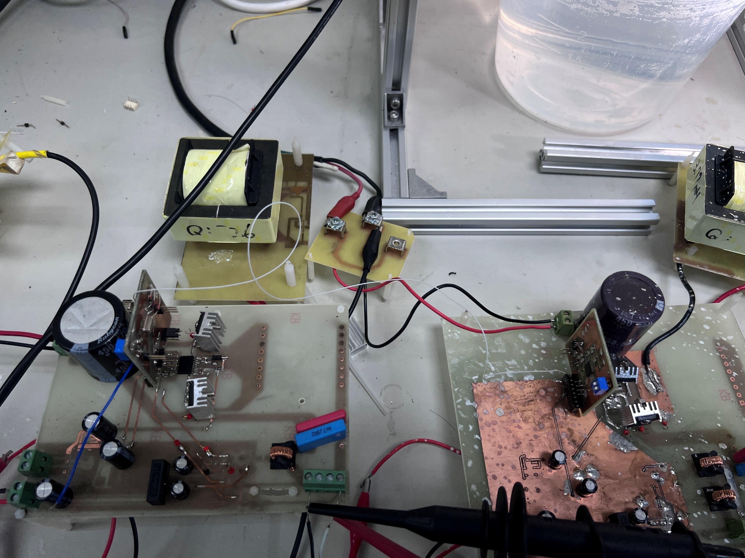
更換同步方式
原本方式測試

Slide 5
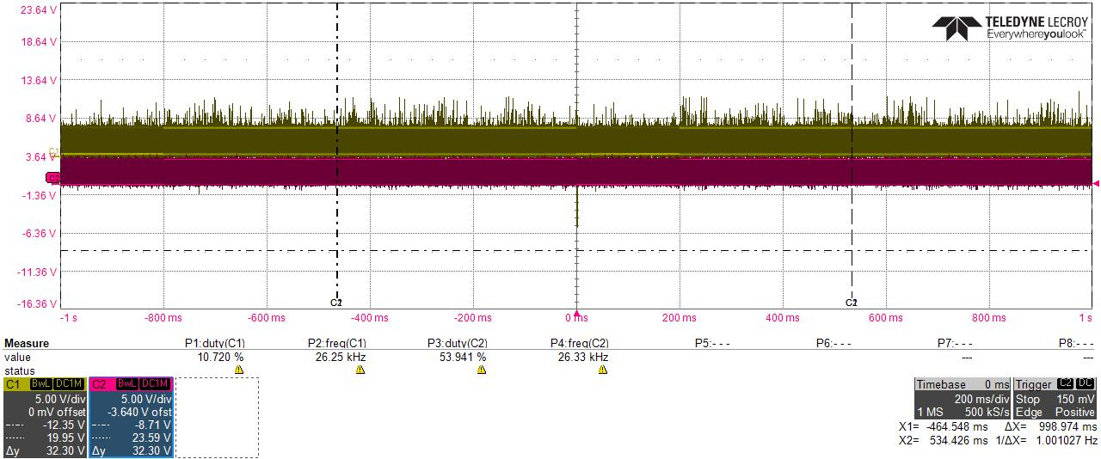
更換同步方式
原本方式測試

Slide 6
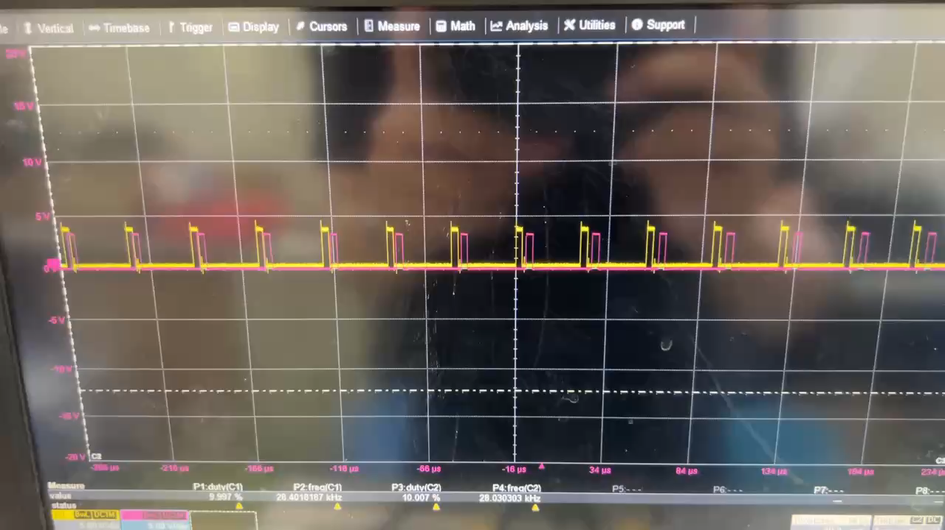
更換同步方式
原本方式測試

Slide 7
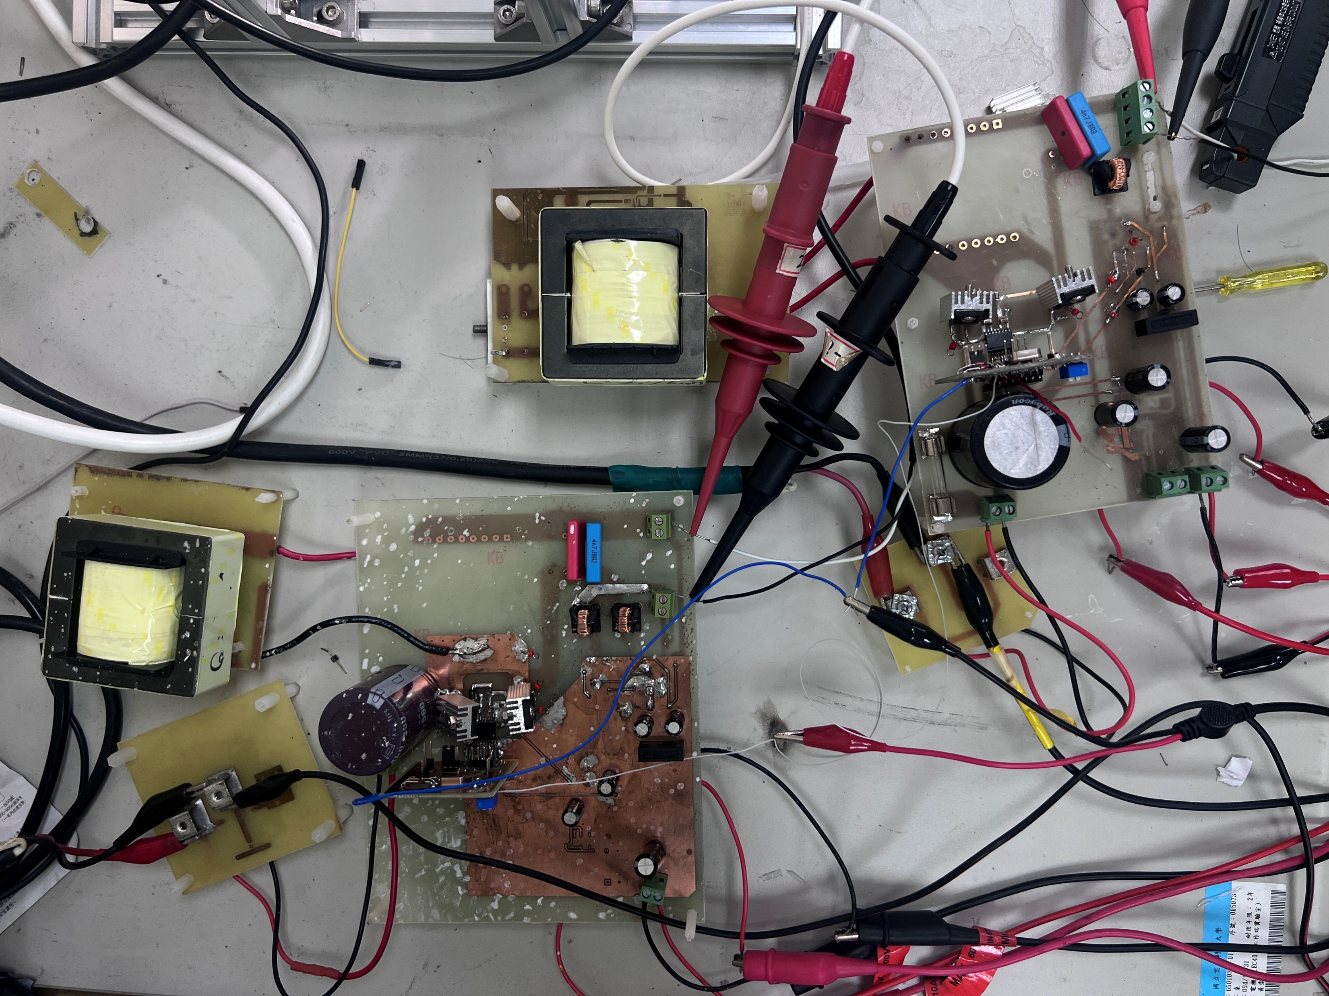
更換同步方式
改完測試

Slide 8
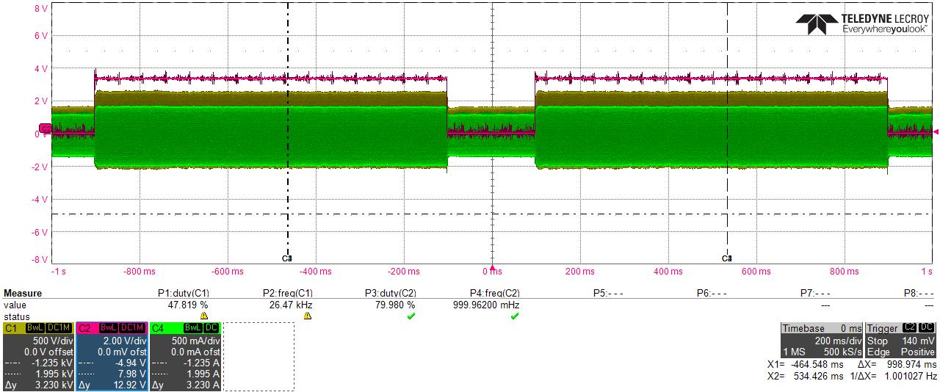
更換同步方式
改完測試

Slide 9
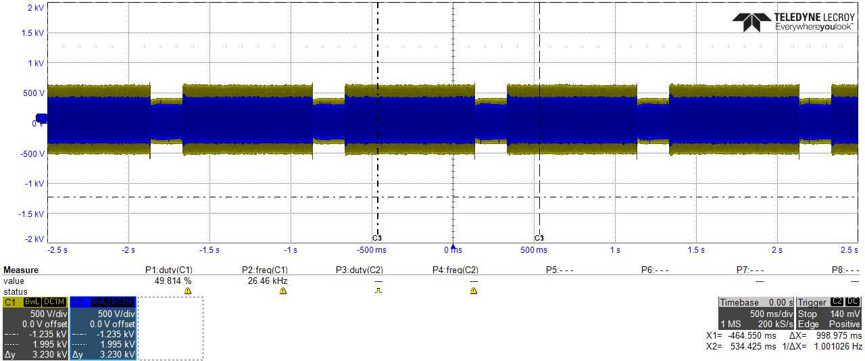
更換同步方式
改完測試

Slide 10
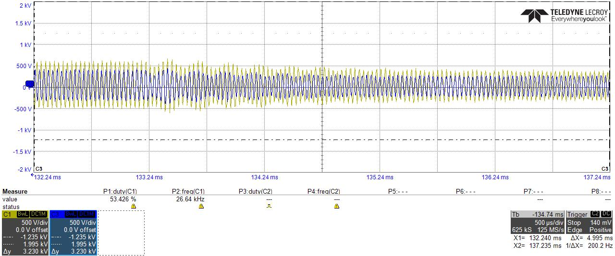
更換同步方式
改完測試

Slide 11
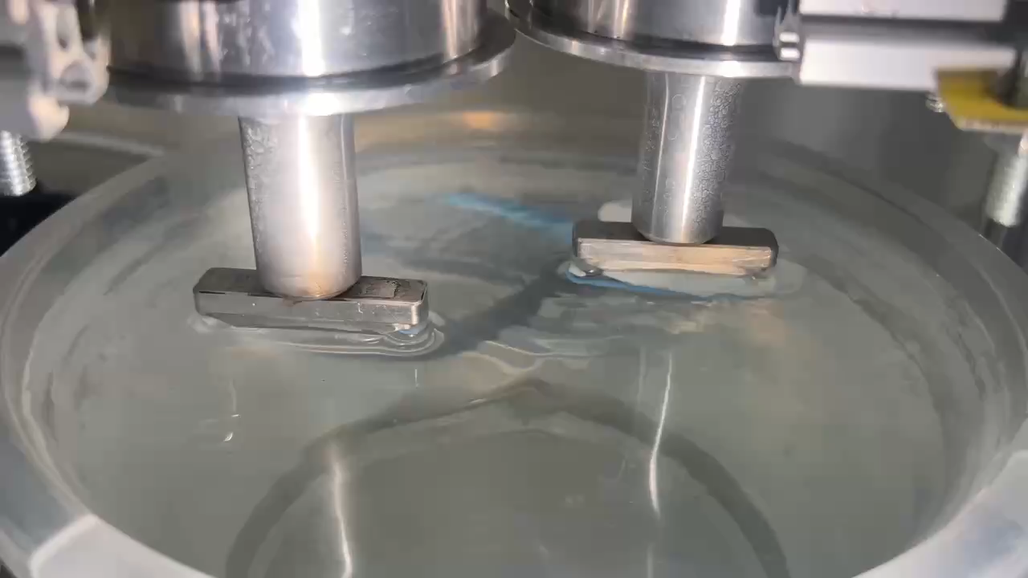
更換同步方式
改完測試

Slide 12
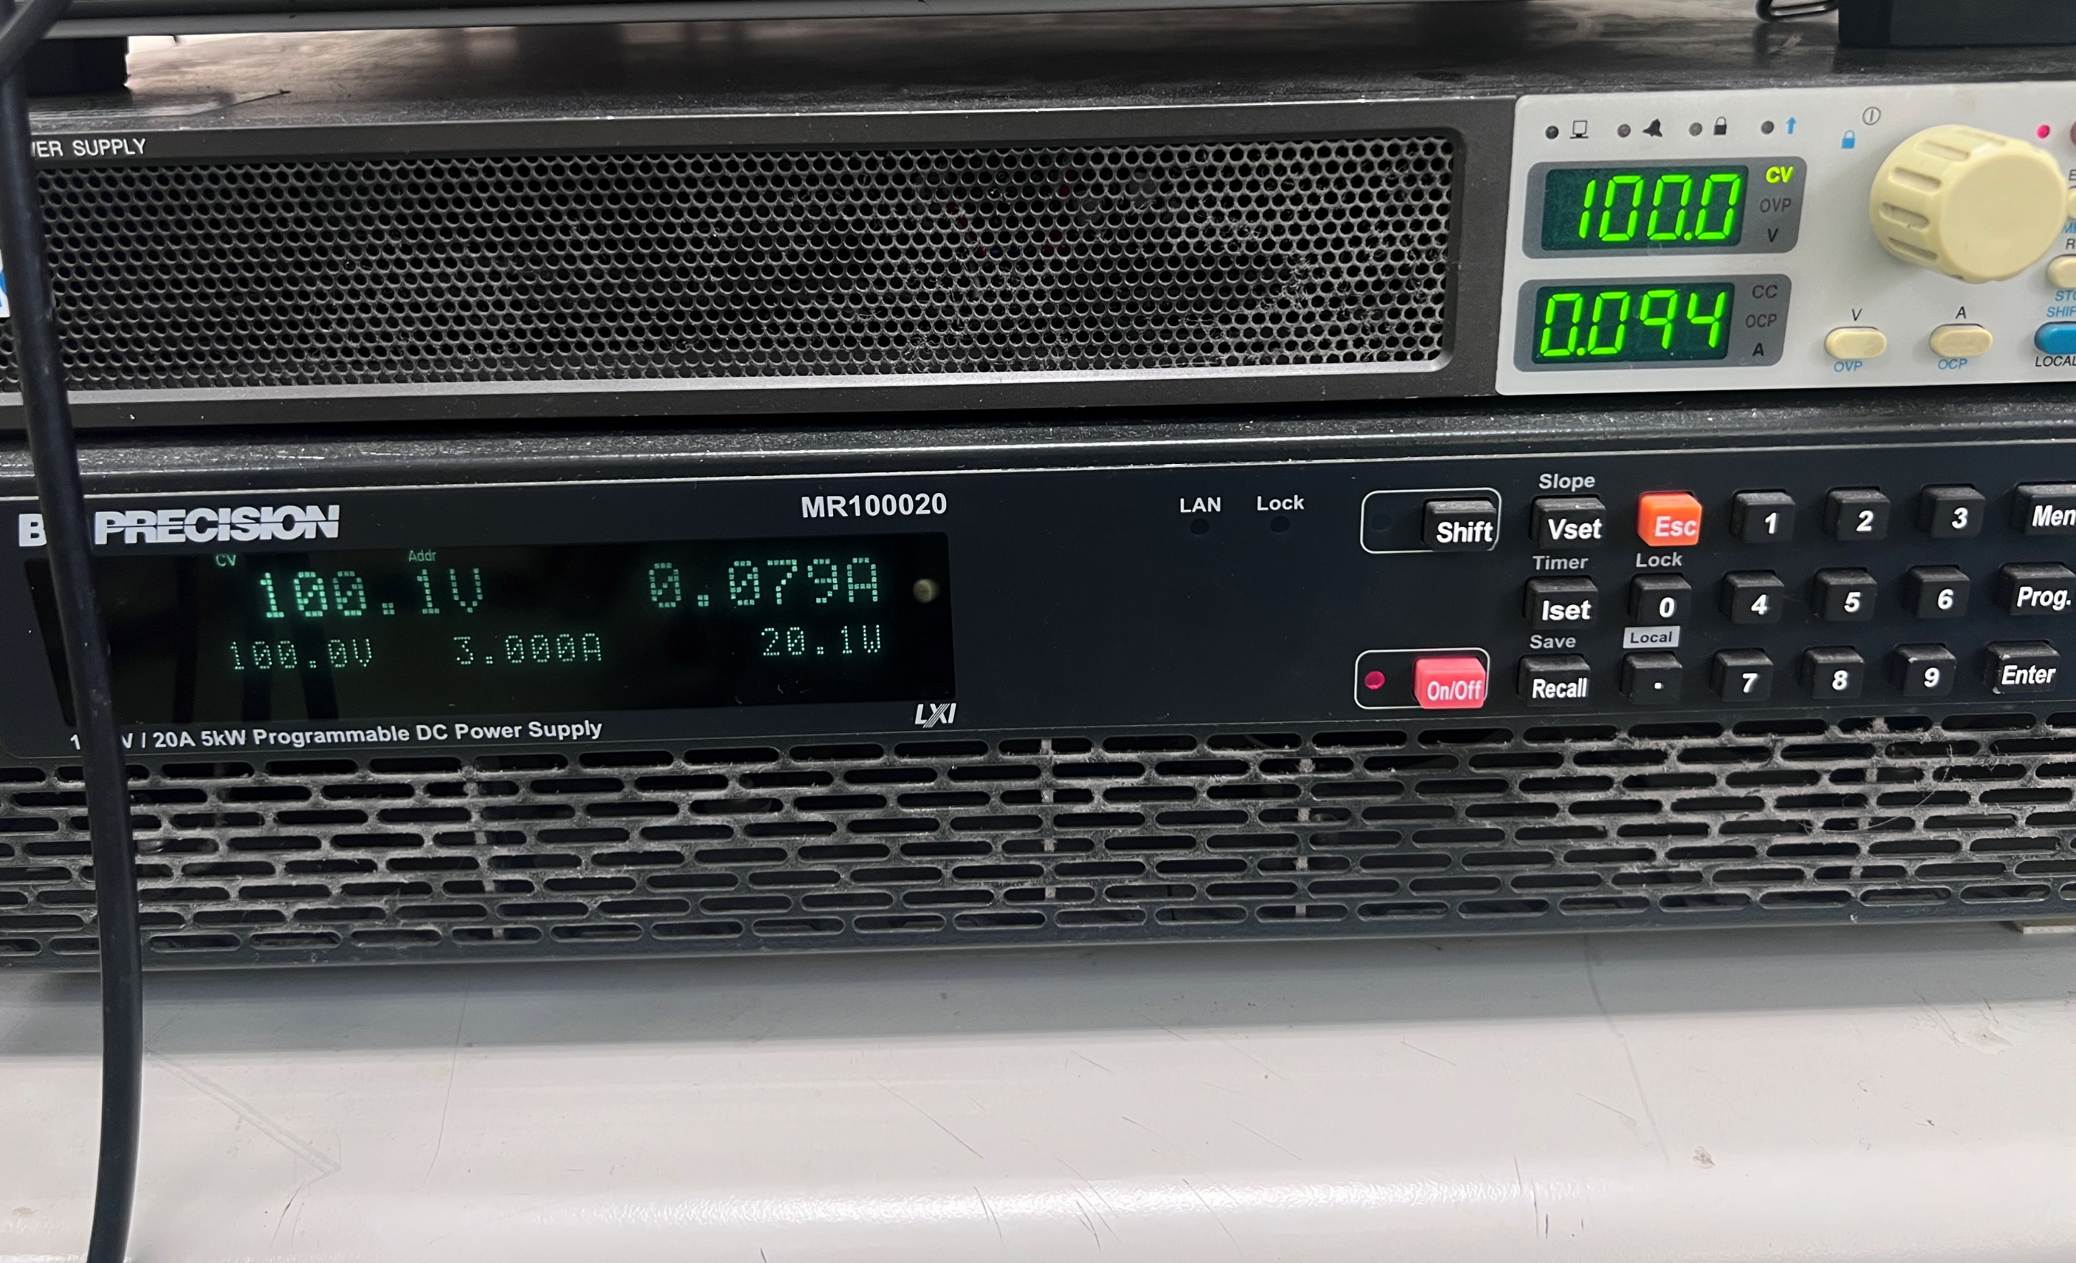
更換同步方式
功率不同原因:底部加載損耗程度不同

Slide 13
預計進度
測試兩邊功率不一樣的原因
並聯測試

